Slide 1
Velkommen
INSPIRE informationsmøde
1. marts 2019

Slide 2
Dagsorden
Velkommen ved kontorchef Jesper Weng Haar
Status på implementeringen hos jer - hver myndighed giver en kort status
Information om ændrede regler for overvågning
Nyt system til indsamling af overvågninger hos EU-KOM: Krav til retvisende metadata, krav om nyt keyword
Opsætning af compliant tjenester, herunder
etablering af links mellem metadata og tjenester , som er en forudsætning for synlighed på INSPIRE Geoportalen
Information om aktiviteter i MIG-T, særligt om:
2017.2 Alternative encodings for INSPIRE data
2017.4 Validation and conformity testing
2019.2 Improving accessibility of data sets through network services
Andet?

Slide 3
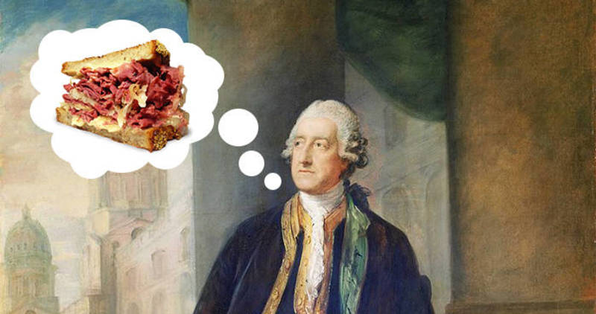

Slide 4
Kommissionens forslag til ændring af Kommissionens beslutning af 5. juni 2009, der implementerer direktiv 2007/2/EF (INSPIRE) vedr. overvågning og rapportering (2009/442/EC)
Ændring af regler for overvågning og rapportering

Slide 5
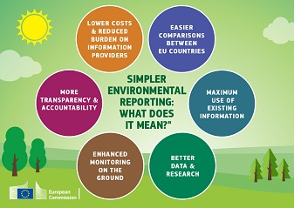
Baggrund
Simplifying environmental reporting: more information for citizens, less administrative burden
Part of the Commission's Better Regulation policy
181 reporting obligations found in 58 pieces of
EU environmental legislation, requiring
numerical and geospatial information
Fitness check
INSPIRE

Slide 6
Ændring af INSPIRE direktivet 2007/2/EC
Artikel 21 om overvågning og rapportering
Laaang proces med aktiv lobby-gruppe
Sideløbende forslag til ændring af IR
Laaaang proces med aktiv lobby-gruppe
Ændringer, tilretninger….
Høring af SoU og jer
Enstemmigt vedtaget på IC møde i november 2018
Et godt resultat ☺

Slide 7
Ændringen overvågning
Forenkling, strømlining og automatisering af de administrative processer
Færre og mere relevante indikatorer
Sammenhæng til andre overvågninger/rapporteringer
Genbrug af metadata
Forslaget indfører to nye indikatorer til brug for vurdering af medlemsstaternes implementering af direktivet
LOPD (priority data set)
National, Regional
Nye “tags” i Geodata-info – LOPD allerede implementeret
Forslaget medfører også, at tidspunktet for den årlige overvågning og rapportering ændres, så kalenderåret følges
Fra 15. maj til 31. marts
Træk fra Geodata-info 15. dec. Året inden

Slide 8
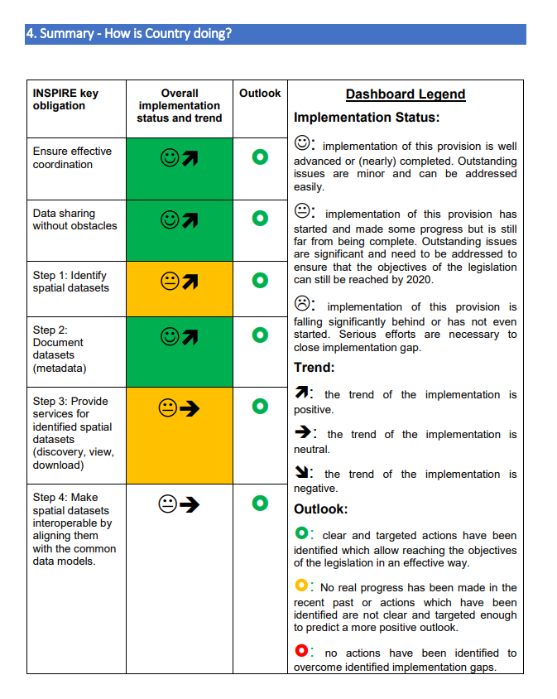
Ændring rapportering
3-årlige tekstrapport afskaffes
Erstattes med årlige Country Fiches – automatisk
Ajourføres kun, hvis ændringer
Afsæt Country Fiches fra 2016

Slide 9
Lov og tid
Oversættelse til dansk
Explanatory notes
Afstemning i EU Parlamentet 26. marts
Rådet vedtager, underskriver, herefter publiseres i EU tidende – tidligst april 2019
Ændringer i dansk lov – bekendtgørelsen
Igangsættes så snart EU lov er gældende (div. analyser)
Høring august /september 2019 – herunder inddragelse af Samordningsudvalget
Forventes gældende i dansk ret januar 2020

Slide 10
Transitionsperiode 2019
Overvågning deadline 15. maj 2019 – the old way
Træk af metadata 15. December 2019 til overvågning 2020
Rapport – forsøg med Country Fiche 15. maj 2019 (word-version)
Værktøjer er under udarbejdelse af JRC og EEA
Vejledninger er under udarbejdelse og vil blive cirkuleret snarest
“this year of transition will require a pragmatic approach”

